Slide 1
오늘의
내일
오늘의
내일
12161543 김수영 12161645 임하나 12141587 이성빈
Copyrightⓒ. Saebyeol Yu. All Rights Reserved.

Slide 2
Contents
001
주제 소개
002
어플 설명
003
개발 단계
004
일정
선정 배경
기대 효과
시장 조사
UI PROTOTYPE
상세 요구사항
상세 구조
개발 내용
전체 일정
3 - 4주 진행 사항
5 - 6주의 목표

Slide 3
001
주제 소개
Copyrightⓒ. Saebyeol Yu. All Rights Reserved.

Slide 4
1
001 주제 소개
선정 배경 및 기대 효과
선정 배경
기대 효과
현재 한국은 무역 전쟁, 일본과의 갈등 등 국내외적으로 많은 문제를 겪고 있음. 현재의 문제가 발생하기 까지 과거에 무슨 일이 있었는지 알아보기 위해 이 주제를 선택하게 되었음.
역사를 수능 공부가 아닌 일상에 접목 할 수 있는 방법을 모색하면서 이 어플리케이션을 생각하게 됨.
해당 어플리케이션을 통해 사용자의 인물에 대한 이해도를 높이고 그 인물로부터 비롯되는 역사적인 사실 함양 기대중.
제작 과정에서 기존 수학했던 자바를 활용하고 실용적인 콘텐츠를 개발 함 에 따라 전반적인 컴퓨터공학에 대한 이해도를 높이고 응용 할 수 있다.
두개의 언어 –한국어, 영어- 를 동시에 지원함으로서 효과적으로 역사적 사실을 알릴 수 있다.
외국인들에게 좀 더 보다 쉽게 능동적으로 한글과 역사를 학습하는 효과를 기대 할 수 있다.
Copyrightⓒ. Saebyeol Yu. All Rights Reserved.

Slide 5
1
001 주제 소개
시장 조사
기존 어플 마켓
차별화 전략
간단한 한 줄 쓰기
일기 쓰는 기능만 구현
수능형
한국사
한국사를 접목시킨 일기 어플.
수능 중심의 한국사가 아닌 신문을 보는 듯한 그날의 역사를 볼 수 있음.
영어와 한국어 동시 언어 제공을 통해 사용자에 제한을 두지 않음.
언어 제한
Copyrightⓒ. Saebyeol Yu. All Rights Reserved.

Slide 6
A
A
002
어플리케이션 설명
Copyrightⓒ. Saebyeol Yu. All Rights Reserved.

Slide 7
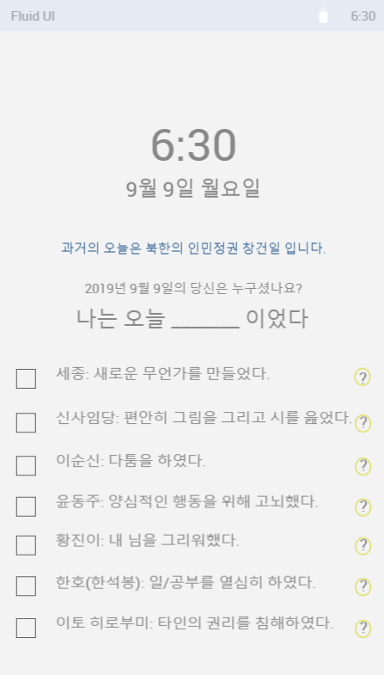
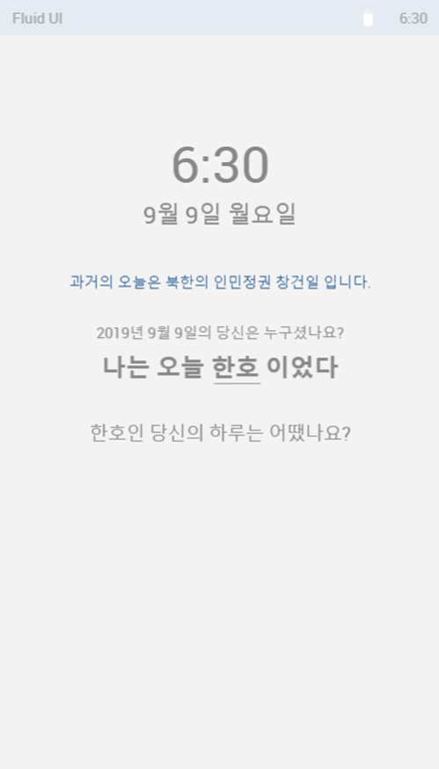
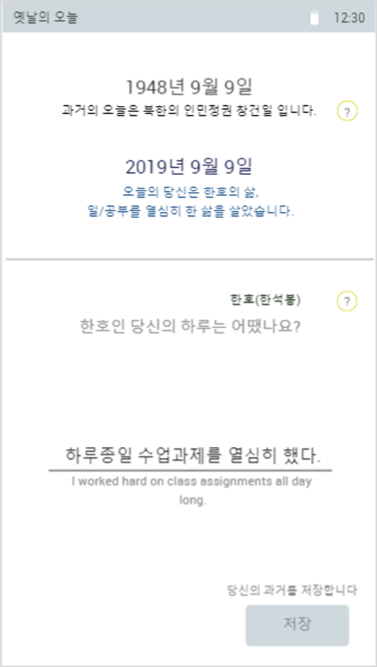
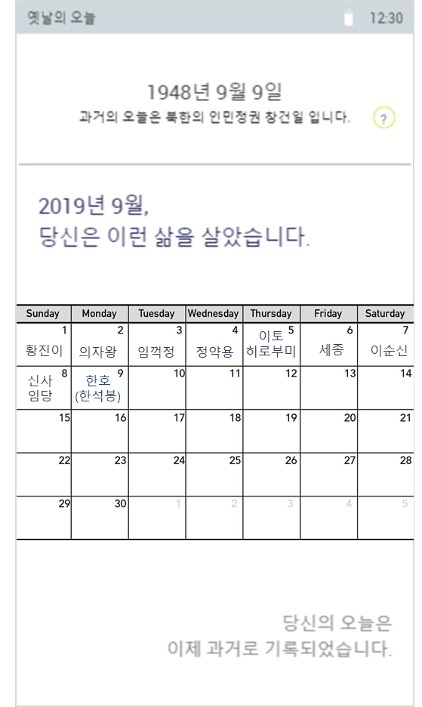
2
002 어플 설명
UI PROTOTYPE
출처 : XXX YYY ZZZ (2014)
Copyrightⓒ. Saebyeol Yu. All Rights Reserved.

Slide 8
2
002 어플 설명
상세 요구 사항
기능적 요구사항
1. 사용 시점에 해당되는 날짜의 과거 사건을 제공
2. 선택 가능한 역사적 인물 5명 제공
3. 선택한 인물과 관련된 사용자의 중요 이벤트 작성하게 해줌
4. 디바이스 변경시에도 데이터 연동
5. 영어 환경 지원
6. 통계적 데이터 사용자에게 지원 EX) 오늘 하루 가장 많이 선택 받은 인물
비기능적 요구사항
기능적
요구사항
비기능적
요구사항
1. 개인화 서버에 저장 된 사용자 별 데이터의 보안
2. API와 연동 시 데이터 누락이 없어야 함
Copyrightⓒ. Saebyeol Yu. All Rights Reserved.

Slide 9
2
002 어플 설명
상세 구조
SERVER
USER
DATA SERVER
APP. DATA
DATA
APPLICTION
INDIVIDUAL SERVER
USER’S DATA
DB
과거의 역사적
사건 정보
외부 API
역사적 인물 정보
Copyrightⓒ. Saebyeol Yu. All Rights Reserved.

Slide 10
003
개발 단계
Copyrightⓒ. Saebyeol Yu. All Rights Reserved.

Slide 11
3
003 개발 단계
개발 플랫폼
APPLICATION | ANDROID STUDIO, JAVA
SERVER (언어/프레임워크) | FRONT-END | JAVASCRIPT,CSS,HTML
 |  | REACT.JS
 | BACK-END | PYTHON, JAVA, C++
 |  | DJANGO,LARAVEL
DATABASE | MYSQL
Copyrightⓒ. Saebyeol Yu. All Rights Reserved.

Slide 12
3
003 개발 단계
개발 플랫폼
가용 OPEN SOURCE LIBRARIES OR API
UI 관련 오픈 소스
라이브러리
동북아 역사넷
오픈 API
통번역 오픈 API
오픈 API 저작권 문제 없음
Copyrightⓒ. Saebyeol Yu. All Rights Reserved.
Notes:
여긴 발표할때 자세한 설명 첨가
자세한 주소는 제안서에 기술했다고 언급

Slide 13
A
A
004
일정
Copyrightⓒ. Saebyeol Yu. All Rights Reserved.

Slide 14
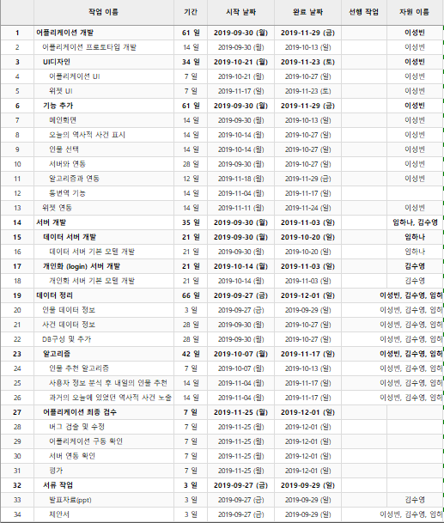
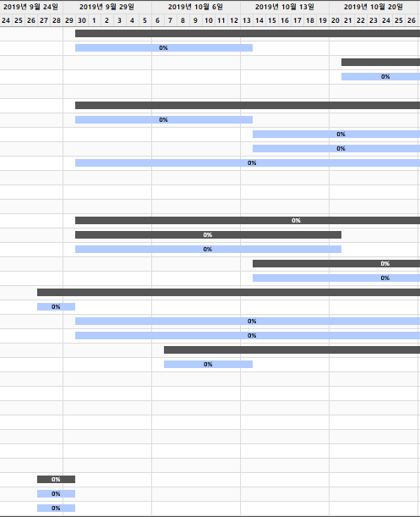
4
004 일정
전체 일정 – 8주차
Copyrightⓒ. Saebyeol Yu. All Rights Reserved.

Slide 15
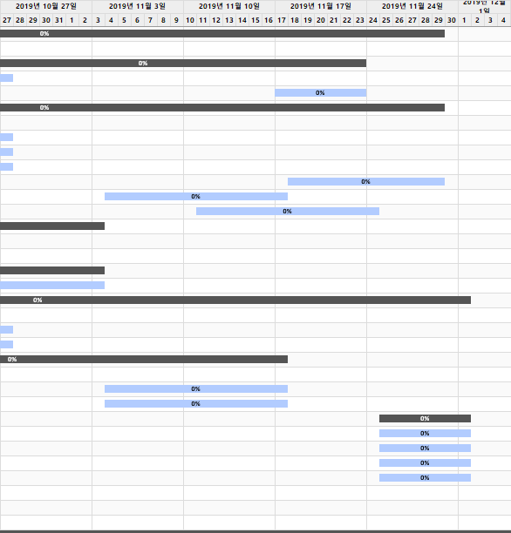
4
004 일정
전체 일정 – 15주차
Copyrightⓒ. Saebyeol Yu. All Rights Reserved.

Slide 16
4
004 일정
3 - 4주차 진행사항
아이디어 재구성
및
방향성 재정비
필요 API 검색
및
확보*
인물 데이터 확보
제안서 작성
및
기회
간트 차트 작성
및
역할 분담
Copyrightⓒ. Saebyeol Yu. All Rights Reserved.

Slide 17
4
004 일정
5 - 6주차 진행 목표
이성빈
1. APP PROTOTYPE 개발
이성빈
2. APP 내 메인 화면 구현
임하나
3. 데이터 서버 기본 모델 구축
이성빈, 김수영, 임하나
4. DB의 구성 및 데이터 추가
Copyrightⓒ. Saebyeol Yu. All Rights Reserved.

Slide 18
Q&A
Copyrightⓒ. Saebyeol Yu. All Rights Reserved.

Slide 19
THANK YOU

